Slide 1



Universidad Nacional Autónoma de México Facultad de Ingeniería
Proyecto 4:
“Puerta automática para personas”
Diseño Digital VLSI Grupo: 05
M.I. ELIZABETH FONSECA CHAVEZ
Hernández Jaimes Rogelio Yael
Fecha de entrega: 11/Diciembre/2022

Slide 2

Introducción
Desde hace siglos, las puertas existen. Regulan el paso de las personas, abriendo y cerrándose según se necesite. Desde hace algunos años, las puertas automáticas existen, puertas que abren y cierran por sí solas. Evitan así la necesidad de las personas de ejecutar la apertura y cierre manual.
Esta idea, permite a personas con capacidades diferentes y personas adultas mayores un paso menos complicado por las puertas, pues evitan la necesidad de abrir la puerta que en ocasiones resulta complicado.

Slide 3

Objetivo
Desarrollar un modelo de puerta automática que realice su apertura y cierre de forma independiente, pensando que las personas pueden demorar más o menos tiempo en cruzar la puerta.

Slide 4
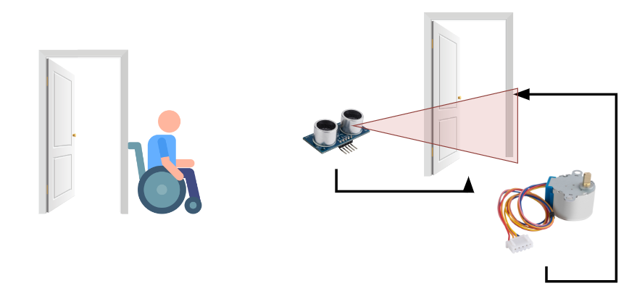
Modelo

Slide 5
Programas de uso general
Divisor de frecuencia: divf
Regulador de ancho de pulso (PWM)

Slide 6
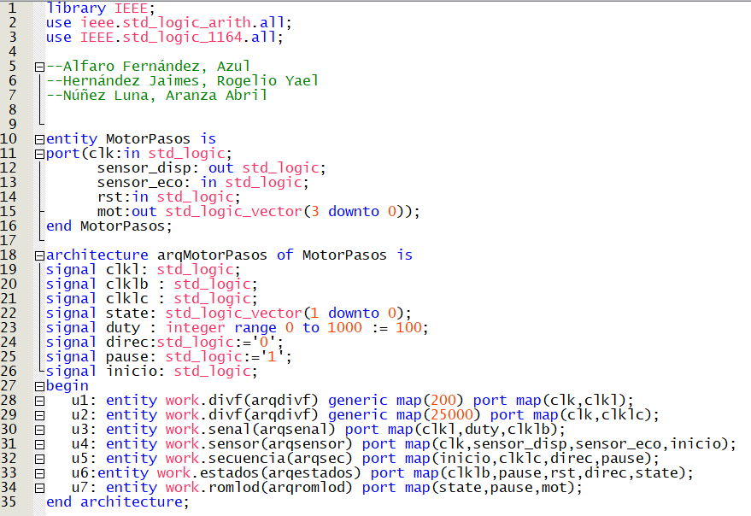
MOTOR a Pasos

Slide 7
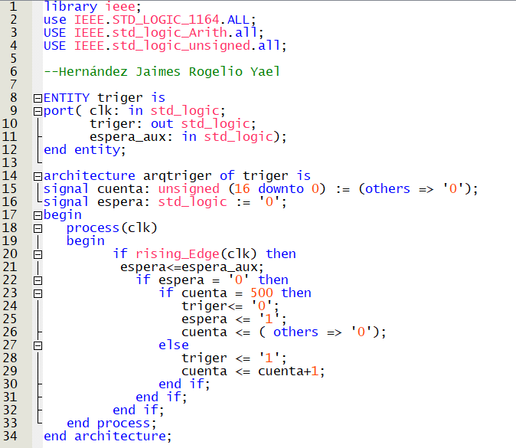
Trigger.vhdl

Slide 8
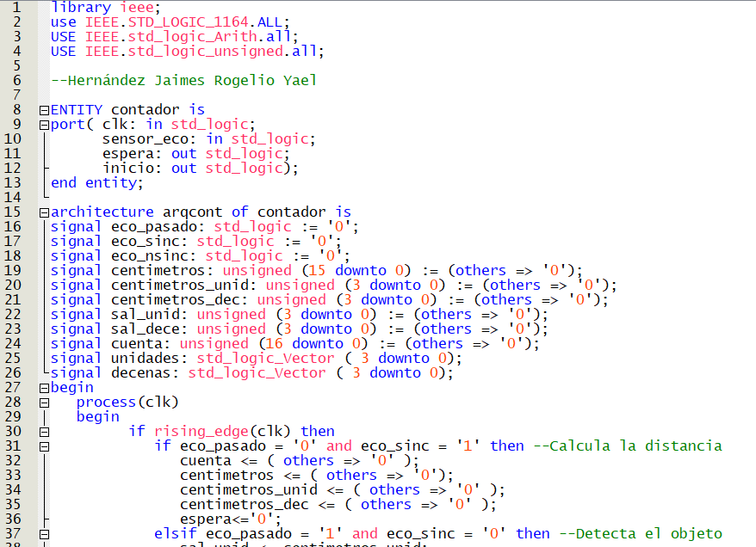
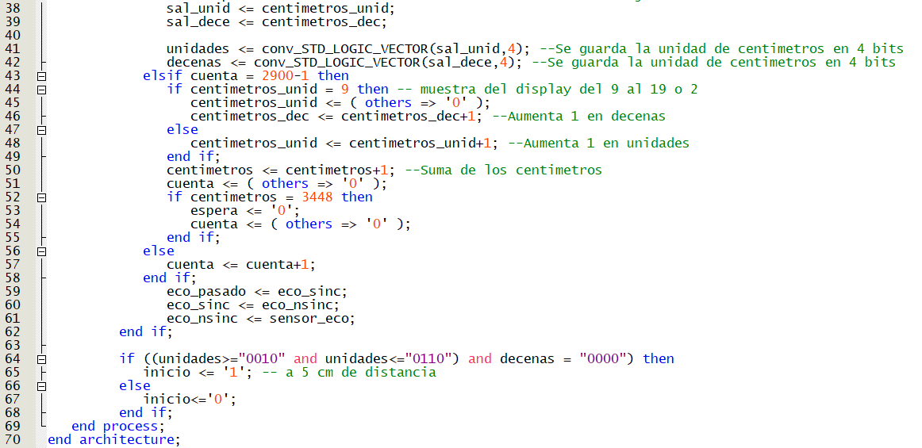
contadoR.VHDL

Slide 9
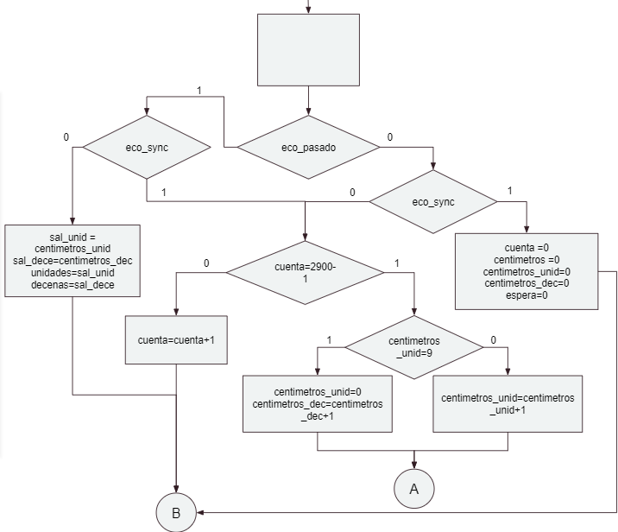
Contador.vhdl

Slide 10
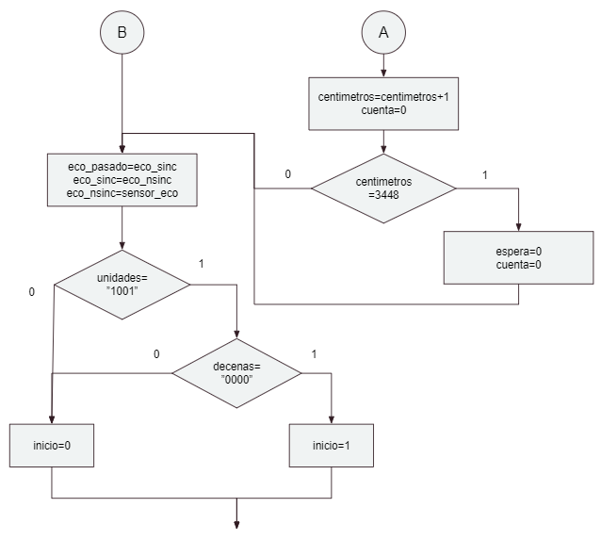
Contador.vhdl

Slide 11
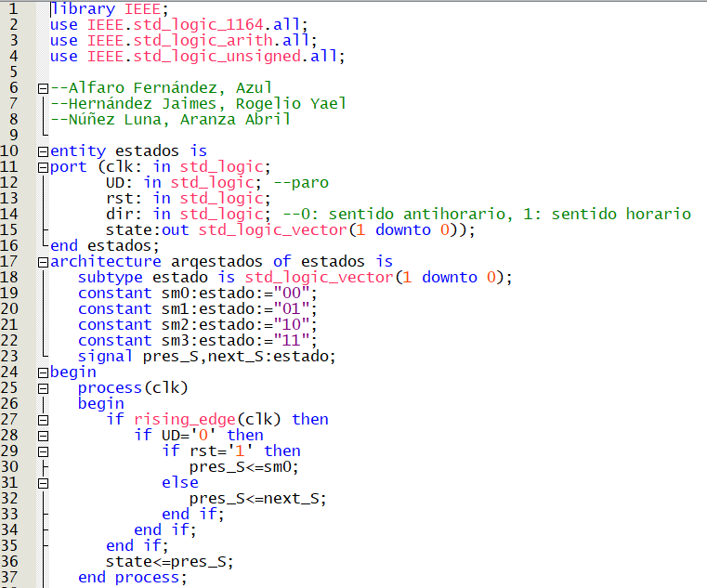
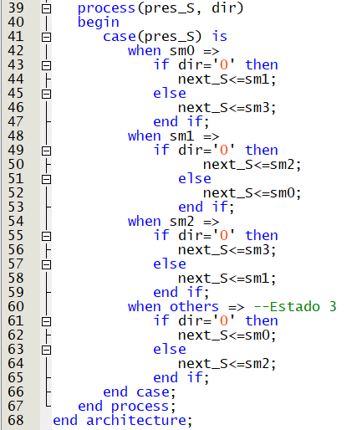
Estados.vhdl

Slide 12
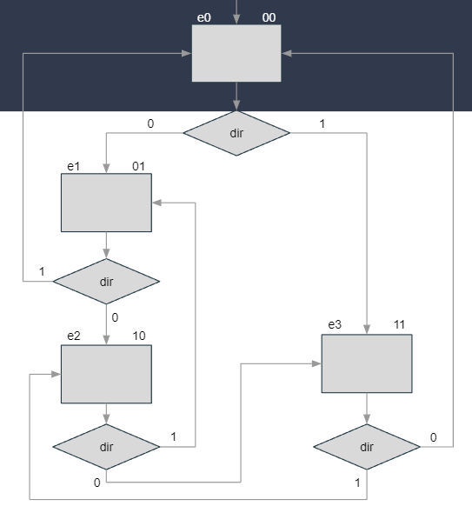
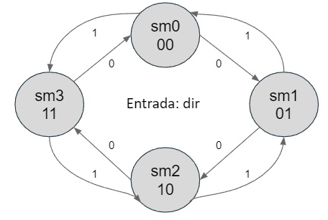
Estados.vhdl

Slide 13
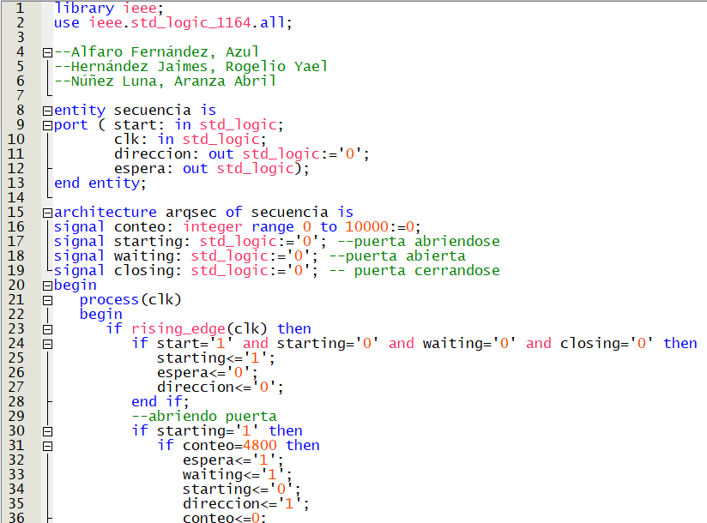
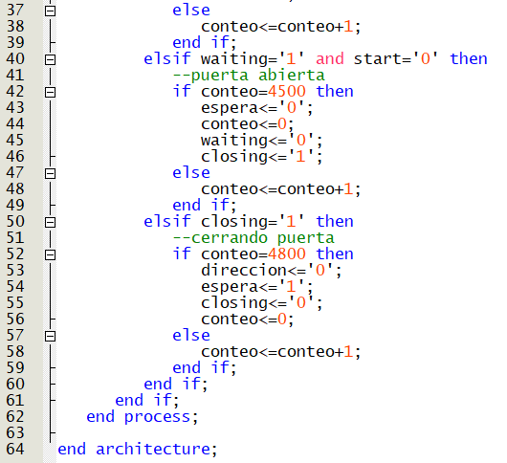
Secuencia.vhdl

Slide 14
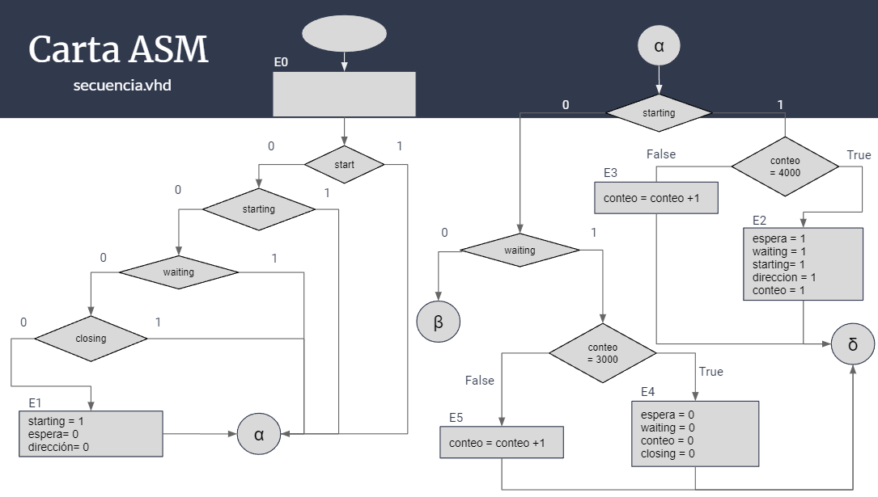

Slide 15
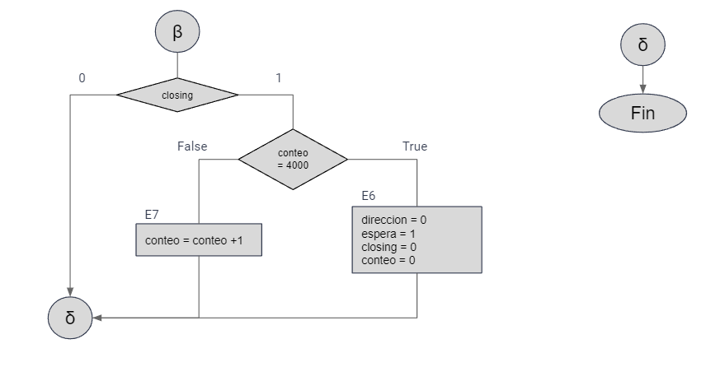

Slide 16
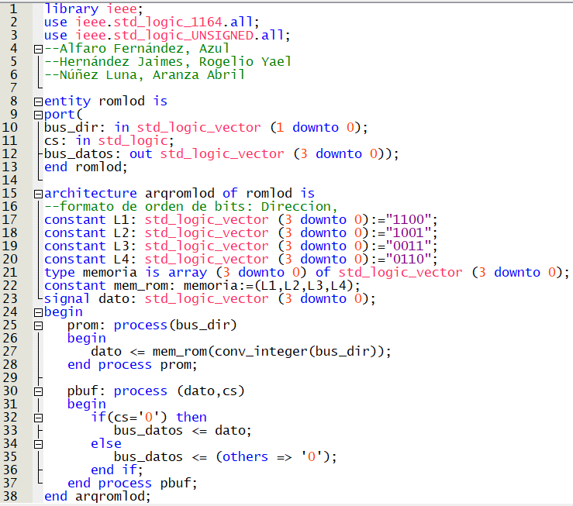
Romlod.vhdl

Slide 17
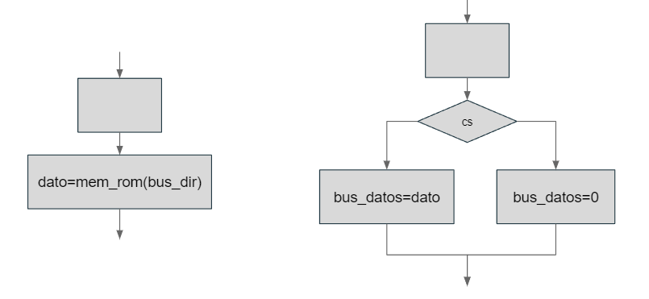
Romlod.vhdl

Slide 18
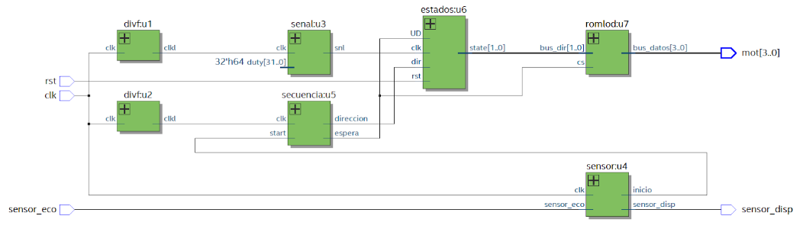
Diagrama rtl

Slide 19
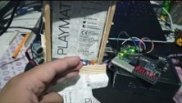
Funcionamiento

Slide 20
Conclusión
Los conocimientos adquiridos a lo largo del curso se pueden utilizar en aplicaciones de la vida real con relativa facilidad. Esto a través de la variedad de componentes que la tarjeta FPGA nos permite utilizar.
Asimismo, es importante comprender cada parte necesaria para la construcción de un sistema, pues se requiere armar cada una de las partes una por una y considerar a profundidad el funcionamiento que se busca conseguir.

Slide 21
Referencias
Fonseca, E. Prácticas de diseño digital VLSI 2022 para tarjetas FPGA Altera-Intel (DE10-LITE). https://drive.google.com/file/d/1npB8Hr-OpyAwio8iXaHZ_ox8dPFAgdig/view
Profesora Elizabeth Fonseca. (2020, 25 marzo). ROM VHDL [Vídeo]. YouTube. https://www.youtube.com/watch?v=X-cDHDVHWL8

